Slide 1



Projeto Integrador Ipiranga
Grupo 2
Projeto final do curso Inteligência de Dados Gama Academy

Slide 2





Integrantes do Grupo
Vinicius Rodrigues
Caroline Artilheiro
Francisco Taveira
Dev
A.D
Dev
Suelen Luz
Adehilton Silva
Scrum Master
Dev

Slide 3



Etapas e Tecnologias Utilizadas
Organização do Projeto
Estrutura dos dados
Código em SQL para gerar a base de dados
Definição da ideia geral a ser apresentada
Código em Python para criação de dados fictícios e popular BD
Criação do Kanban (Miro)
Criação do Git (GitHub)
Arquitetura de Dados (Modelo/Fluxo)
Apresentação dos dados
Dashboard desenvolvido no Power BI
Filtros de visualização de dados

Slide 4

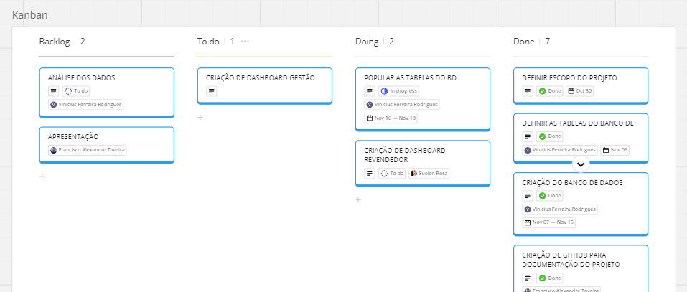
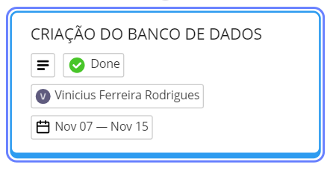







Organização do projeto
Kanban

Slide 5
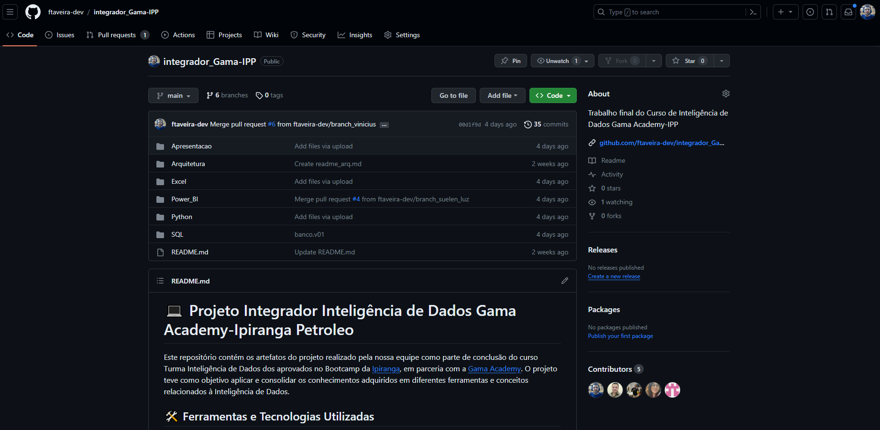
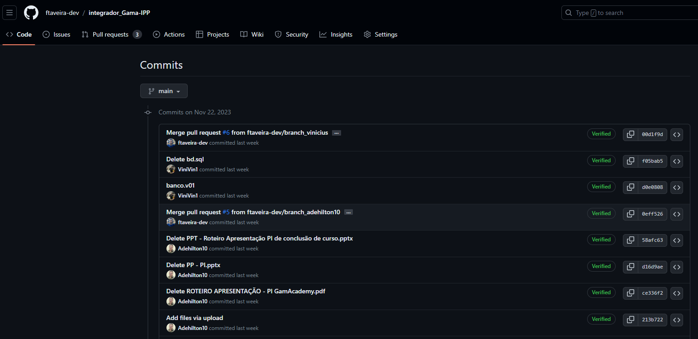
Organização do projeto
Git e versionamento dos códigos

Slide 6
Estrutura dos dados
Arquitetura de Dados (Modelo/Fluxo)
Código em SQL para gerar a base de dados
Código em Python para criação de dados fictícios e popular BD

Slide 7

Estrutura dos dados
Arquitetura de Dados
Confiabilidade
Qualidade dos dados
Armazenamento e limpeza
Boas Práticas

Slide 8
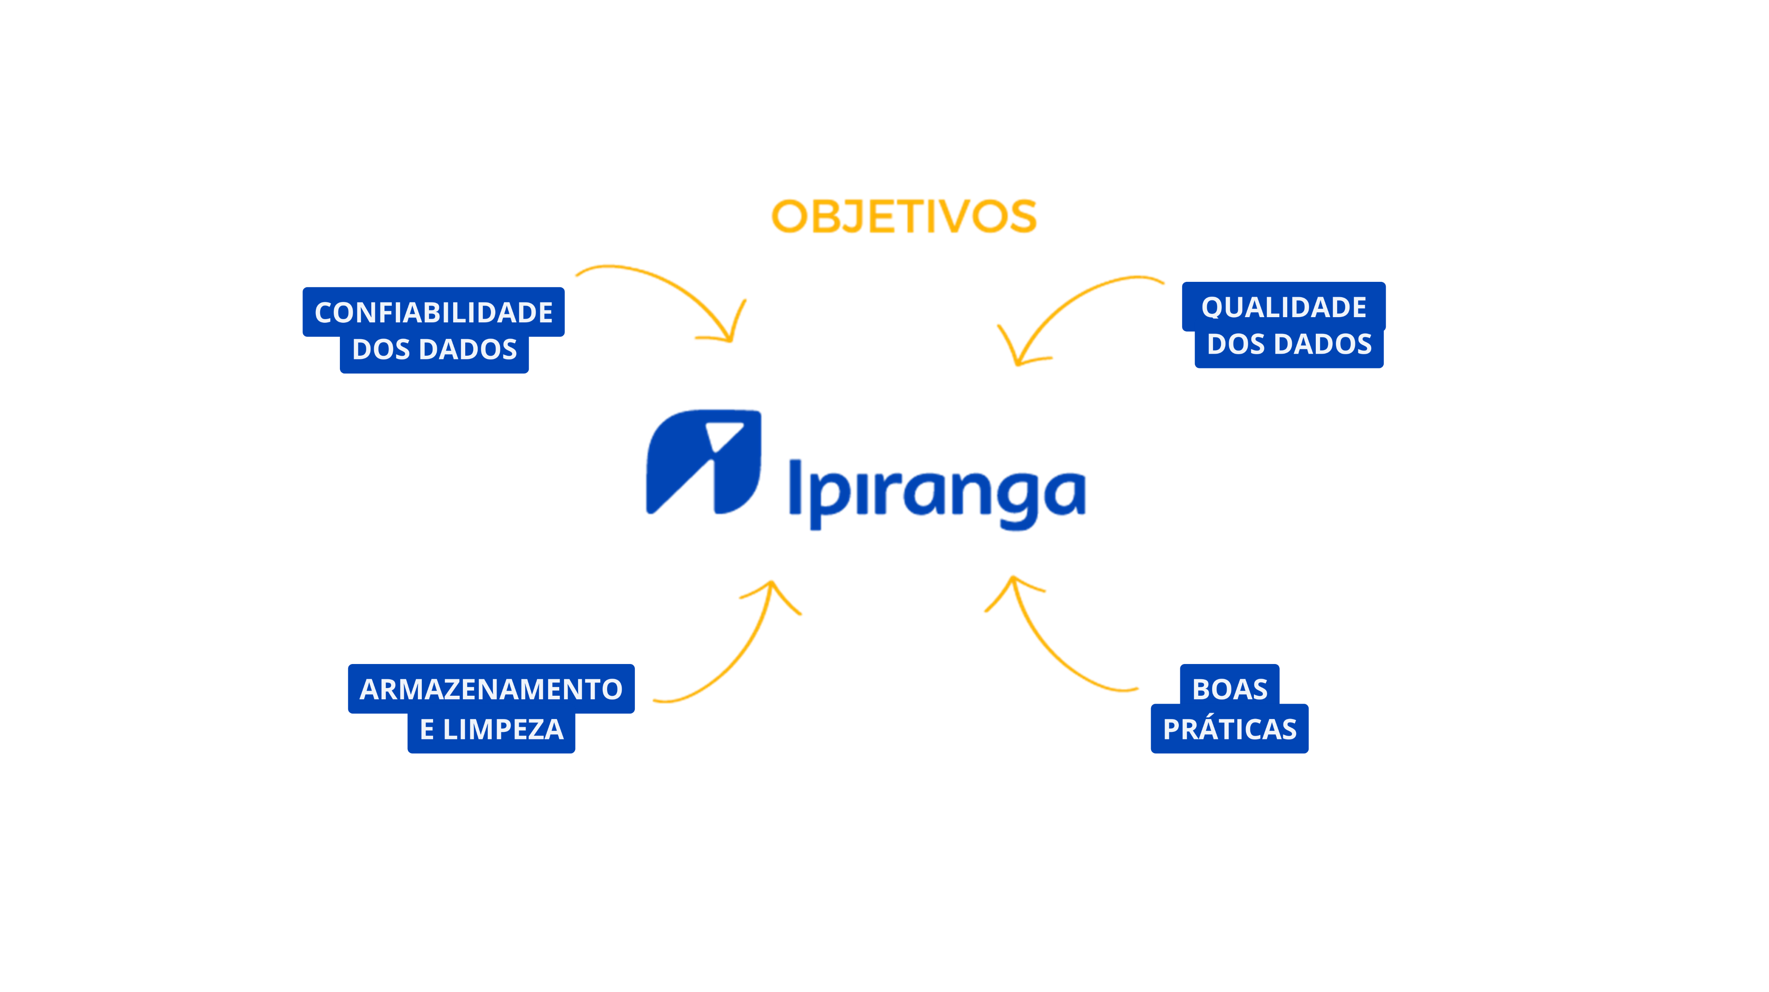
Estrutura dos dados
Arquitetura de Dados

Slide 9
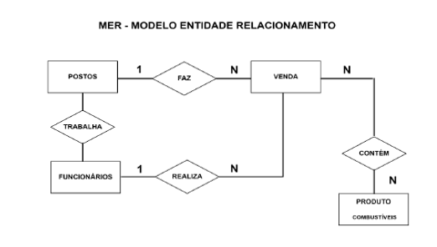
Estrutura dos Dados
Arquitetura de Dados

Slide 10
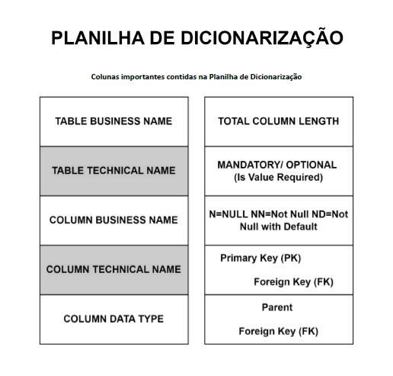
Estrutura dos Dados
Arquitetura de Dados

Slide 11
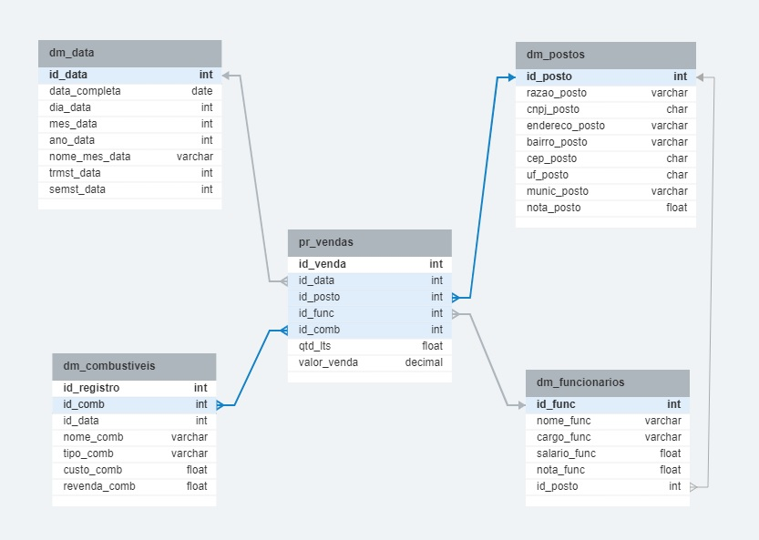
Estrutura dos Dados
Arquitetura de Dados
Diagrama Entidade Relacionamento

Slide 12
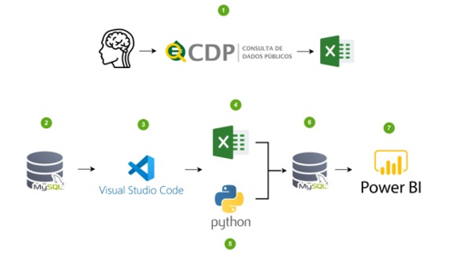
Estrutura dos Dados
Arquitetura de Dados
Fluxo

Slide 13
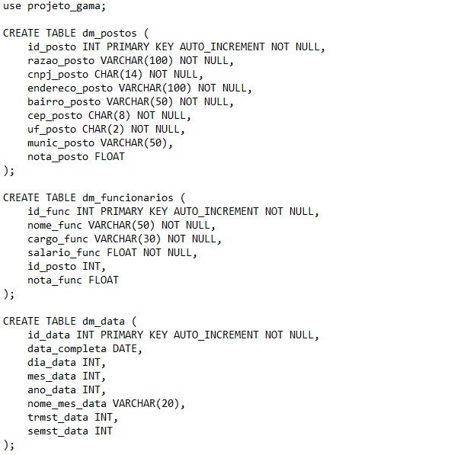
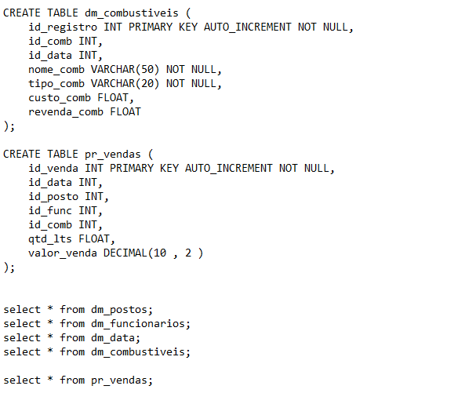
Estrutura dos Dados
Criação do banco de dados e tabelas

Slide 14
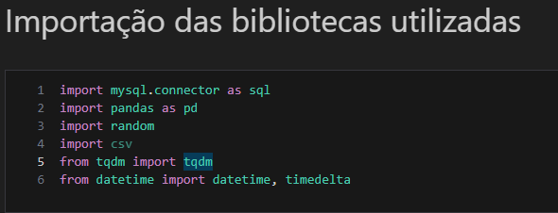
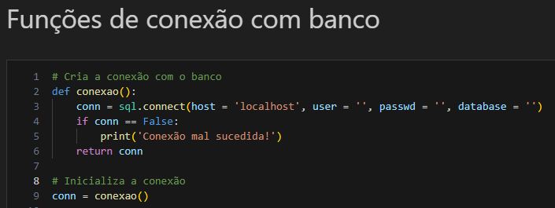
Tratamento dos dados
Criação do código em Python

Slide 15
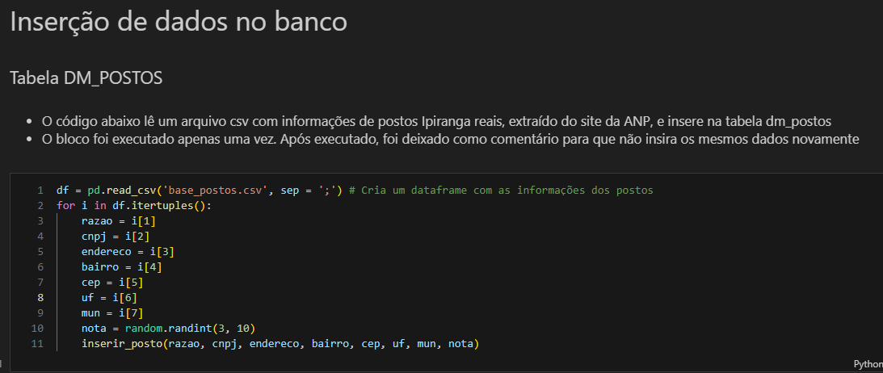
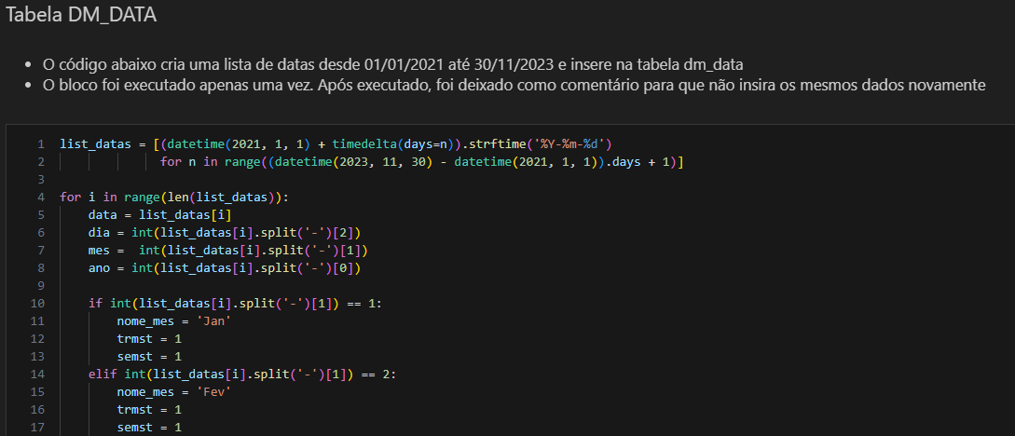
Tratamento dos dados
Criação do código em Python

Slide 16
Apresentação dos dados
Filtros de visualização de dados
Dashboard desenvolvido no Power BI

Slide 17
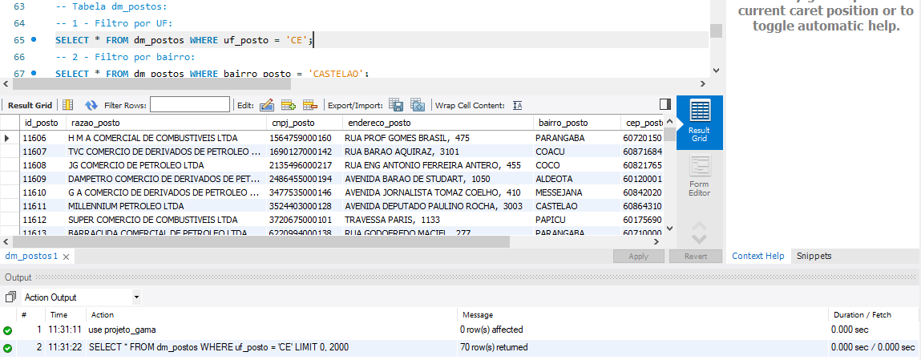
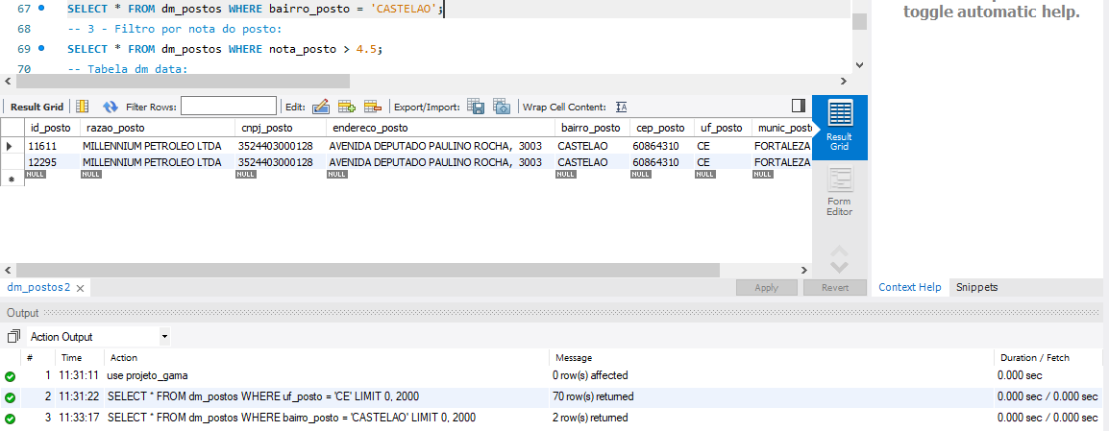
Tratamento dos dados
Filtros no MySQL
Filtros

Slide 18
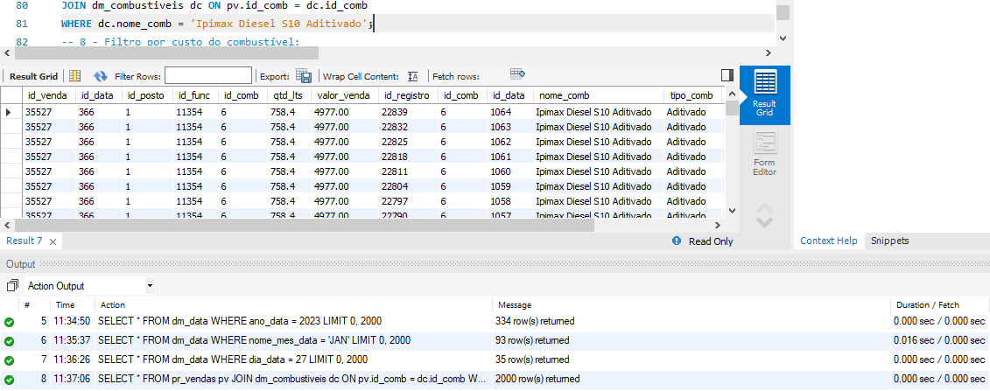
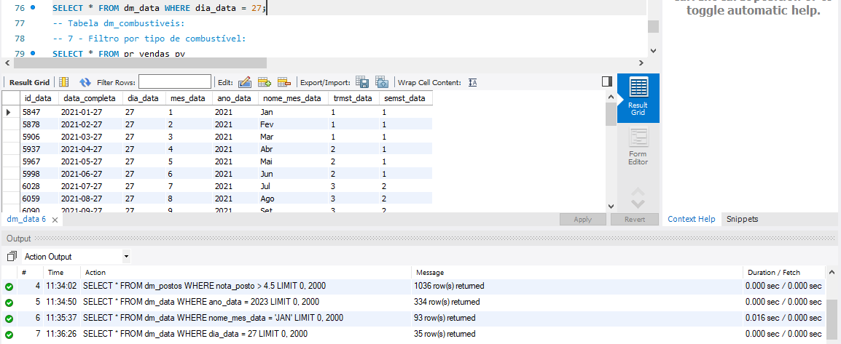
Tratamento dos dados
Filtros no MySQL
Join

Slide 19
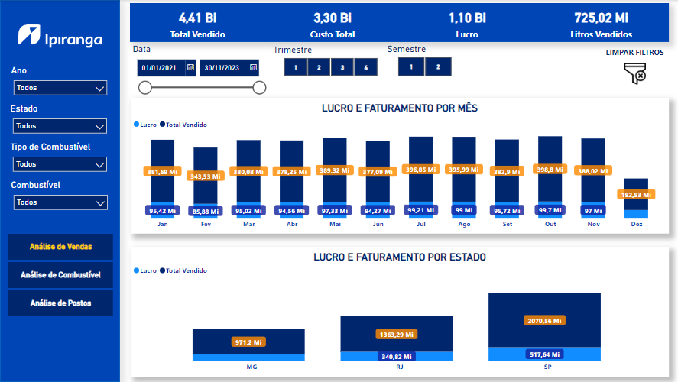
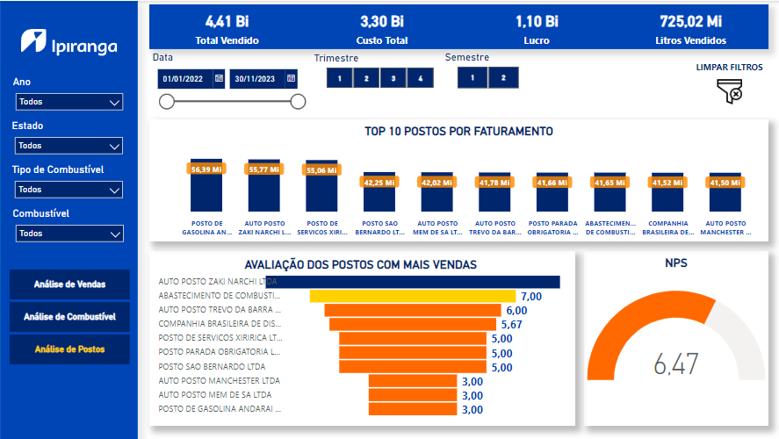
Apresentação dos dados
Dashboard

Slide 20
Agradecimento

